Slide 1
Hlubinná ekologie:
od myšlení k tělesnosti
JS 2023

Slide 2
…aneb společná cesta do více-než-lidského světa

Slide 3
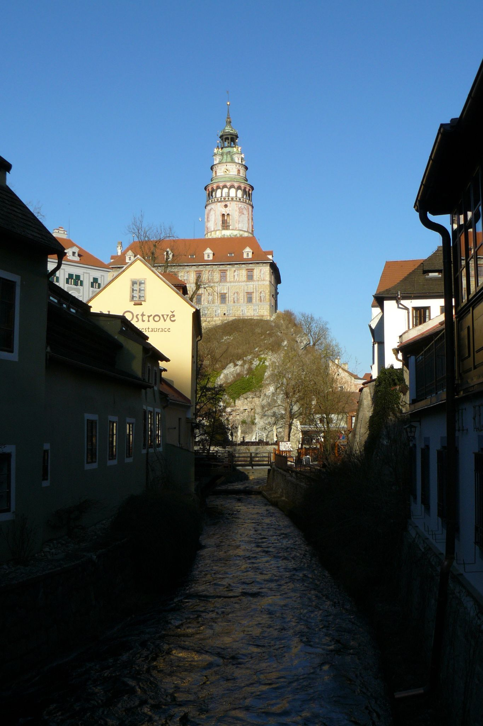
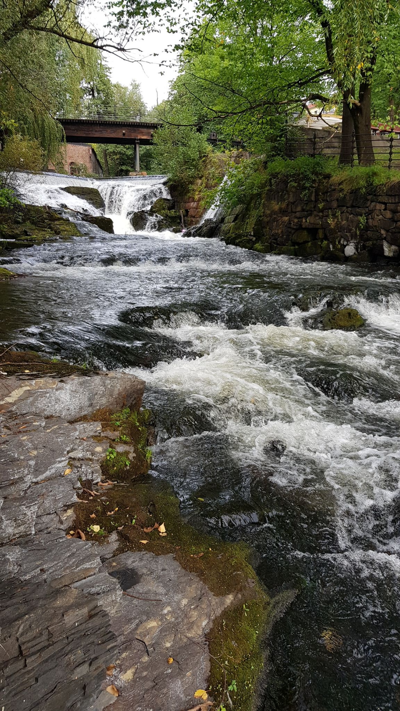
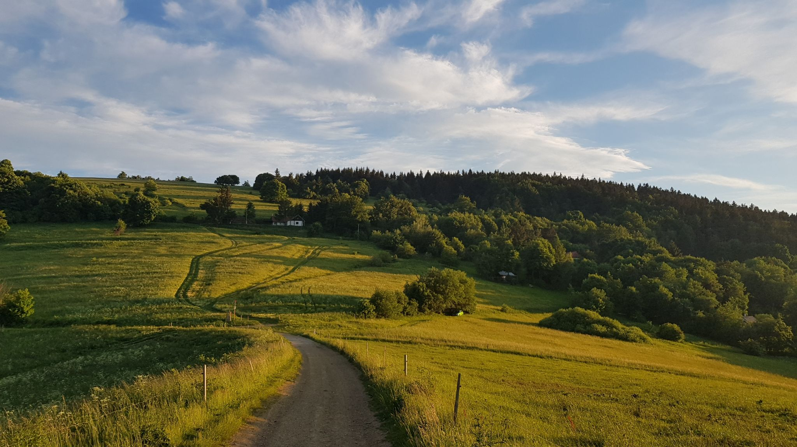
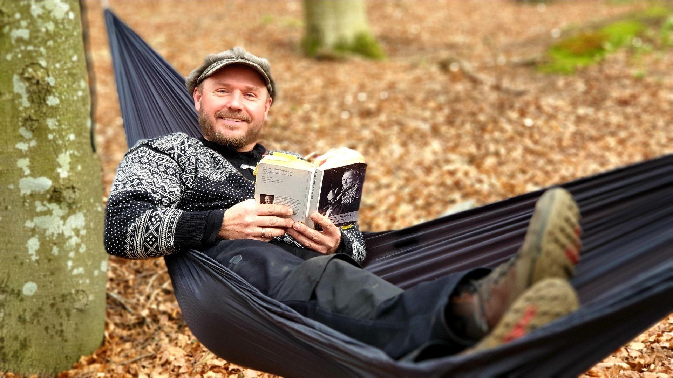
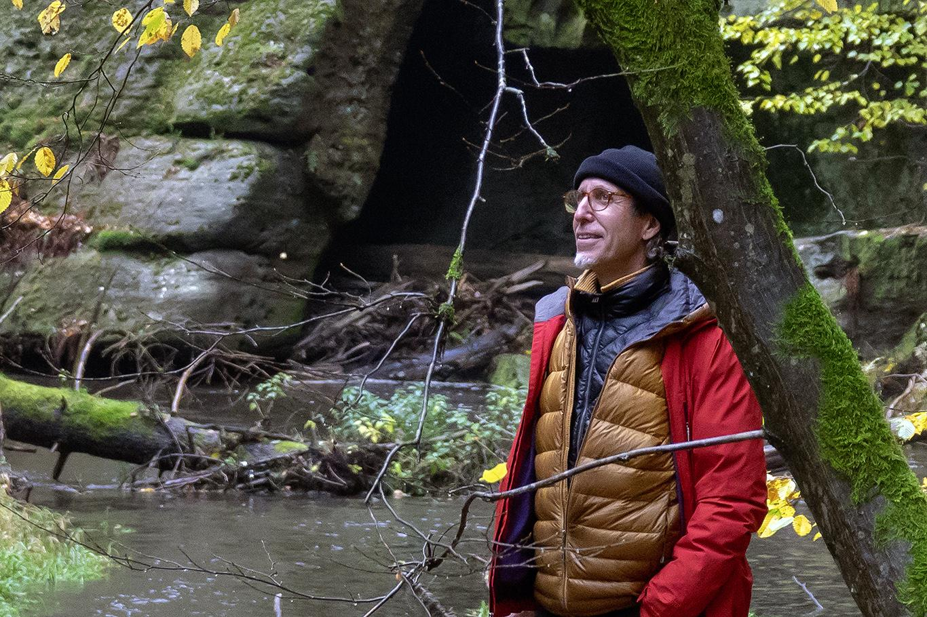
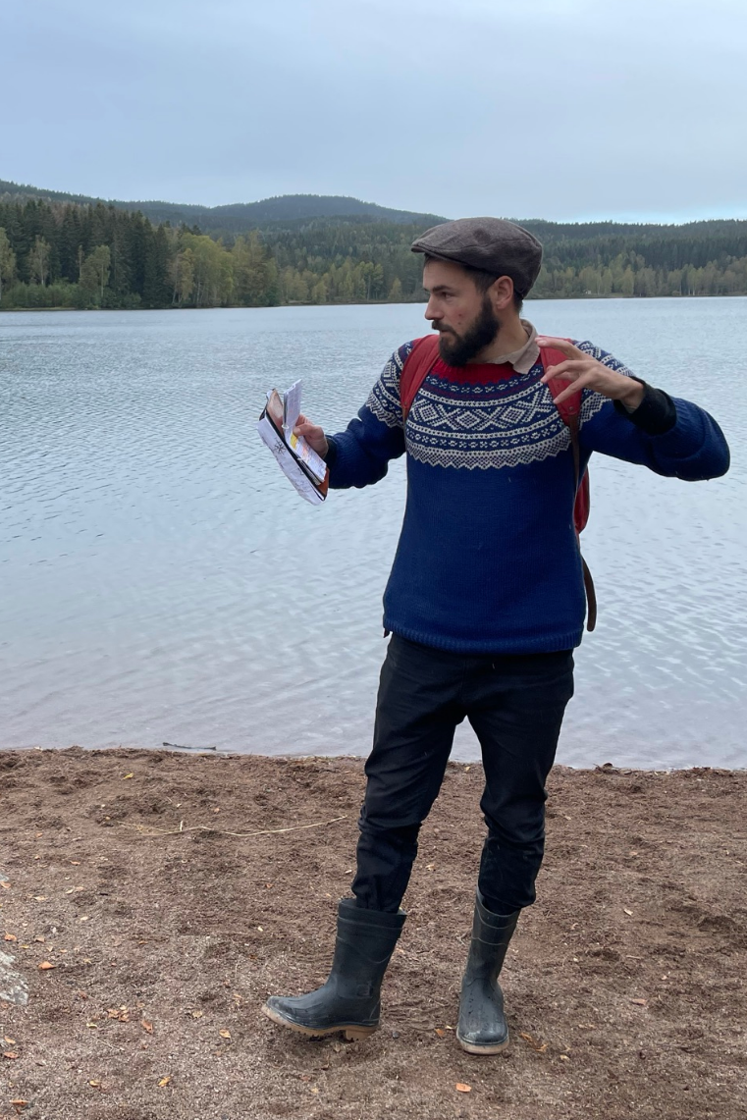
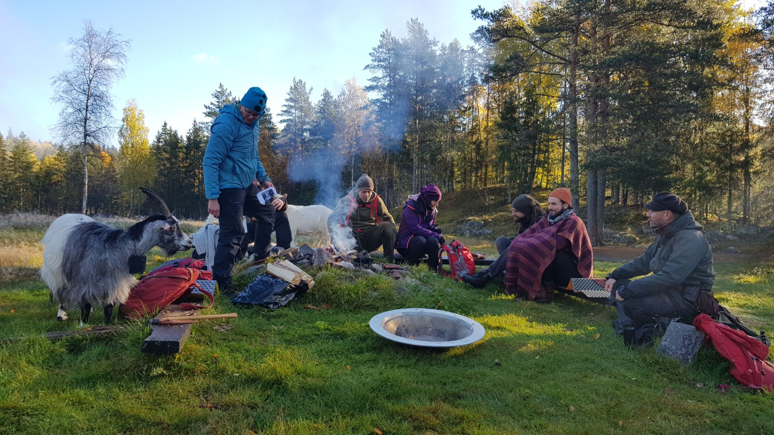
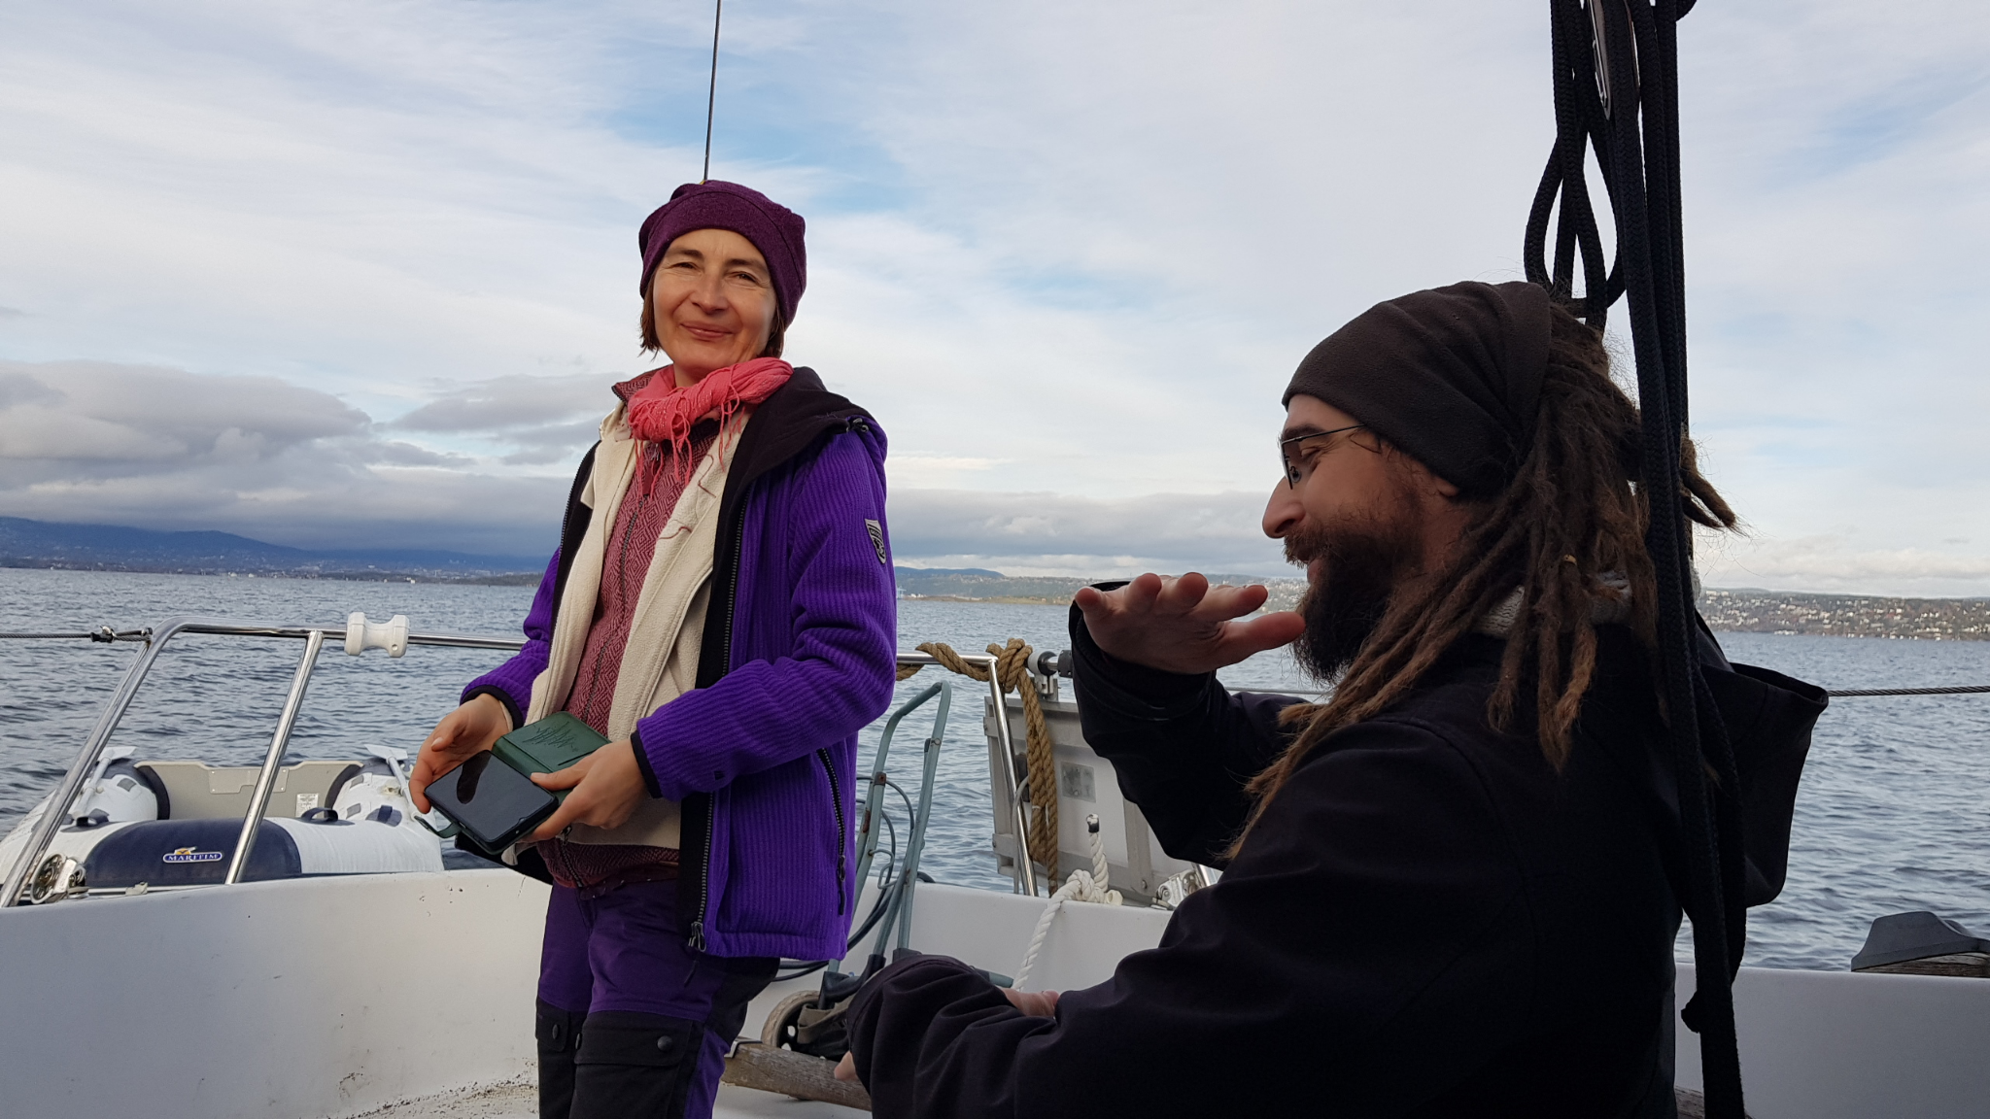
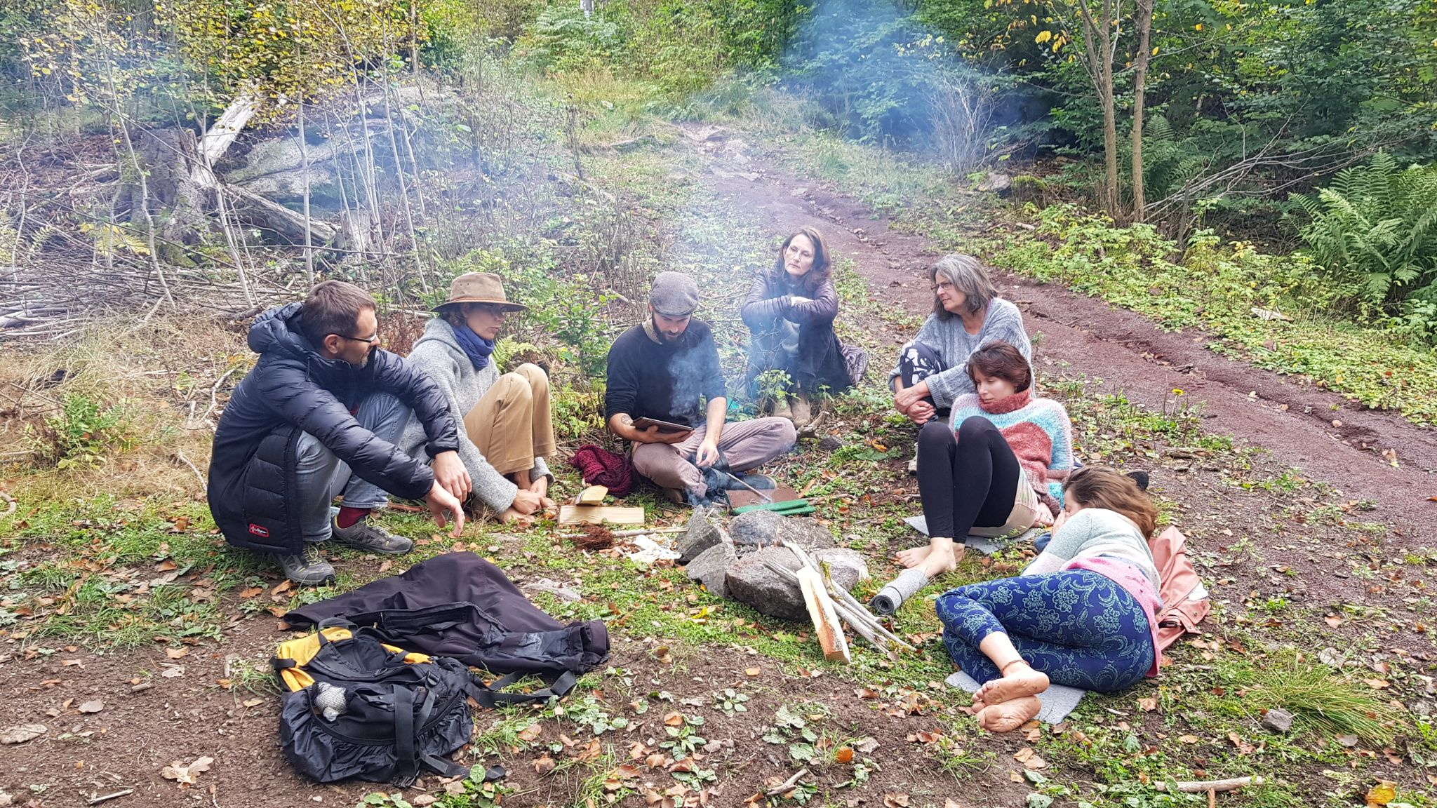
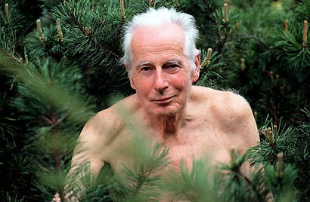
Díky…

Slide 4
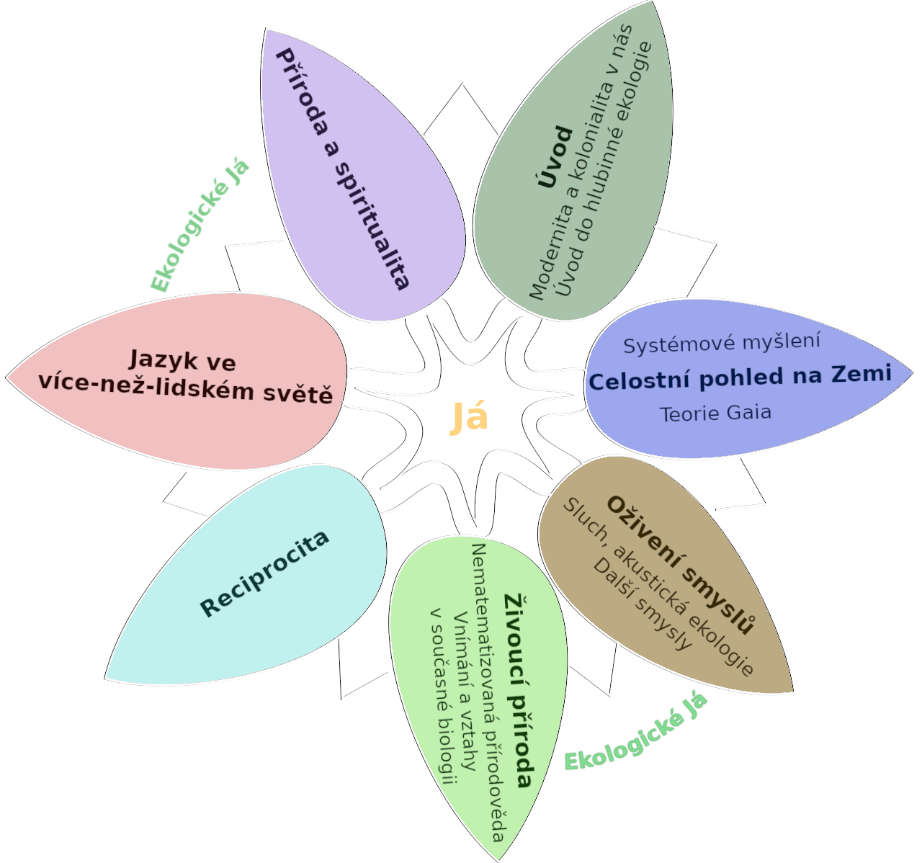
Struktura kurzu

Slide 5
Principy společné práce

Slide 6
Principy společné práce – dohoda brokolicového semínka
1. To, s čím se tady setkám nemusí být ve všem ihned aplikovatelné na moji situaci a to je v pořádku.
2. Nemusím souhlasit s tím, co slyším, ale rád*a počkám na to, co se stane.
3. Během kurzu mi nemusí být vždy příjemně, proces může být matoucí i frustrující. Beru odpovědnost za své pocity a za to, co do skupiny vnáším a budu pozorovat, zkoumat a učit se z reakcí, které to ve mně vyvolává.
4. Je na mě rozhodnout se, kdy se budu chtít posunout dál a kdy se zastavím a budu jen pozorovat či reflektovat.
Zdroj: Gesturing Towards Decolonial Futures https://decolonialfutures.net/broccoliseedagreement/

Slide 7
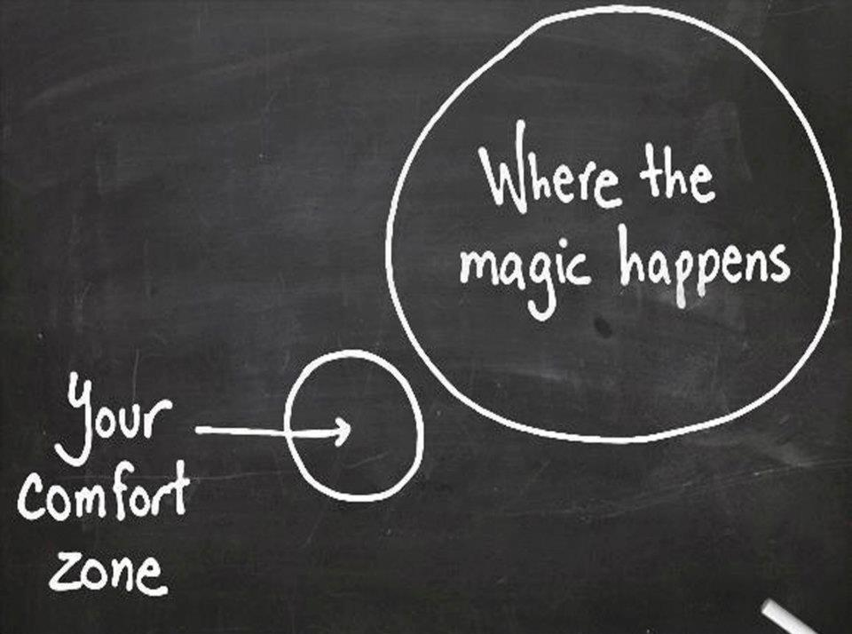

Slide 8
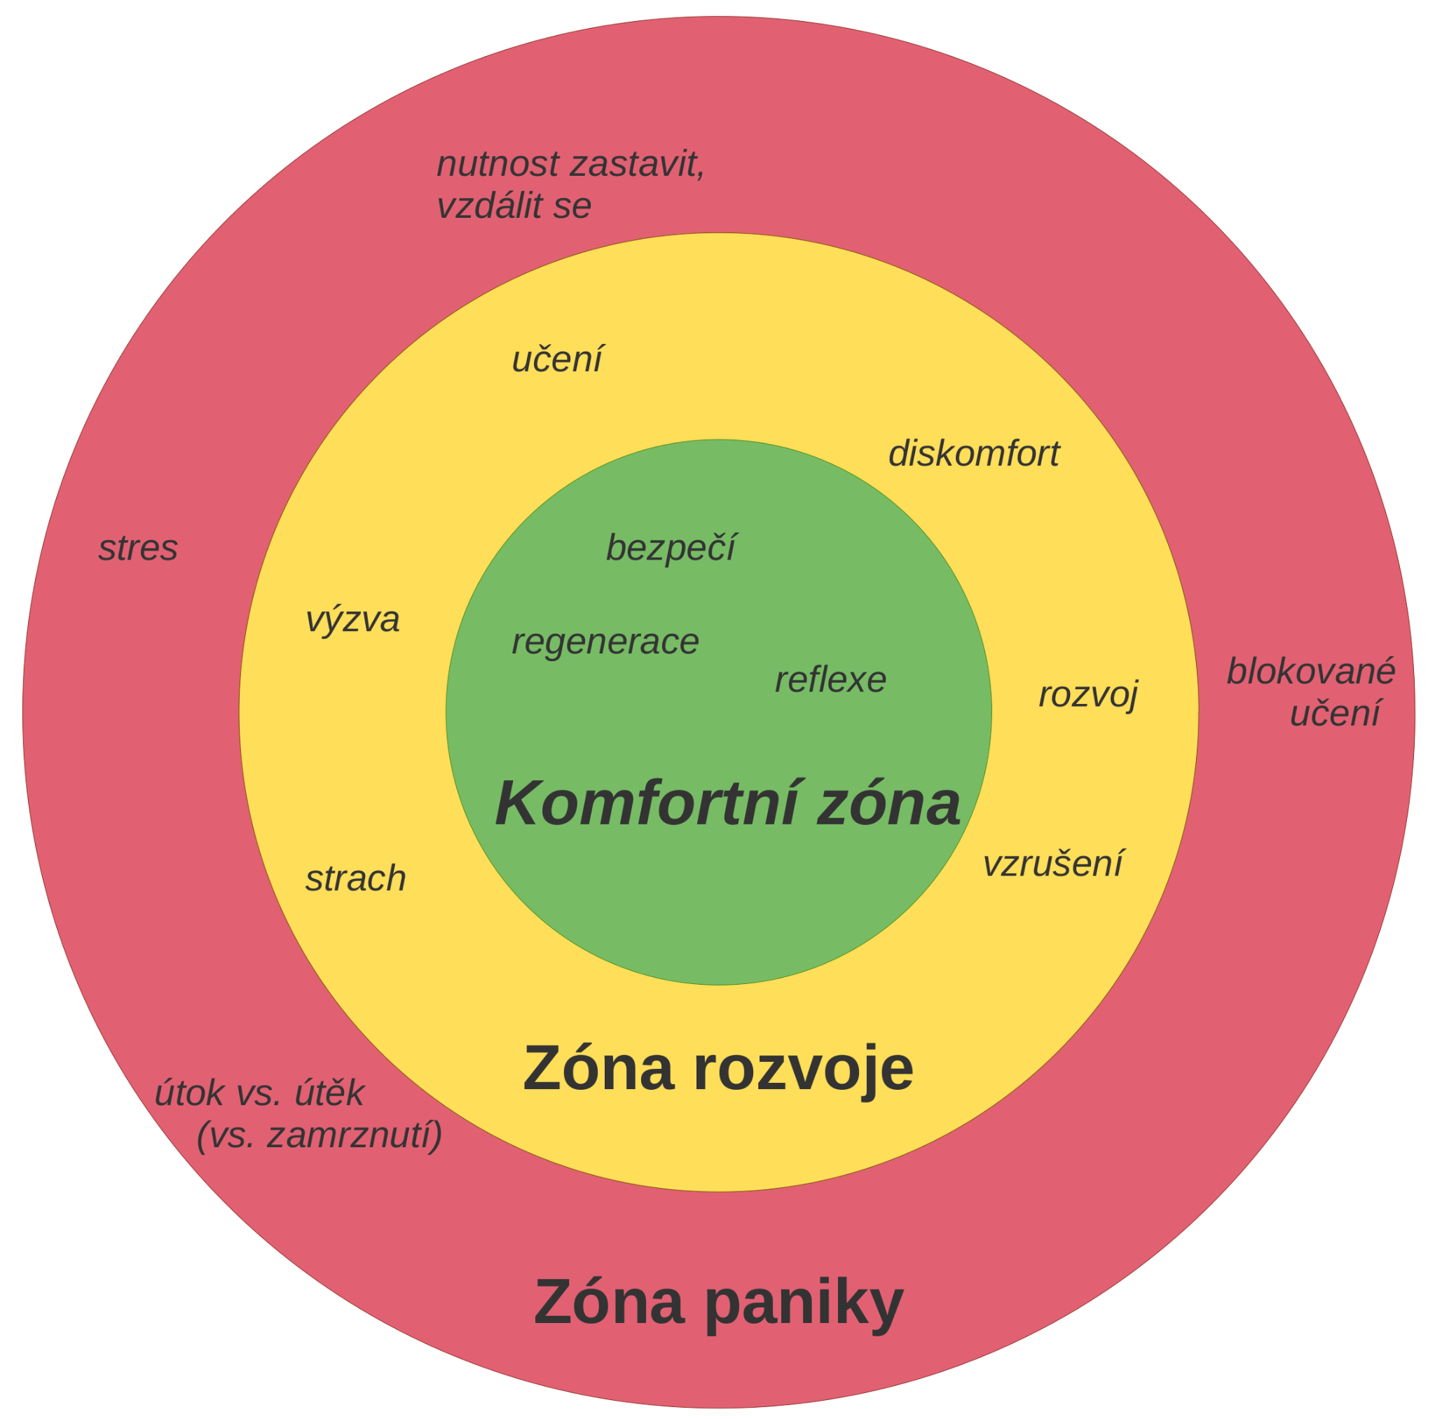
Principy společné práce – zóny učení

Slide 9
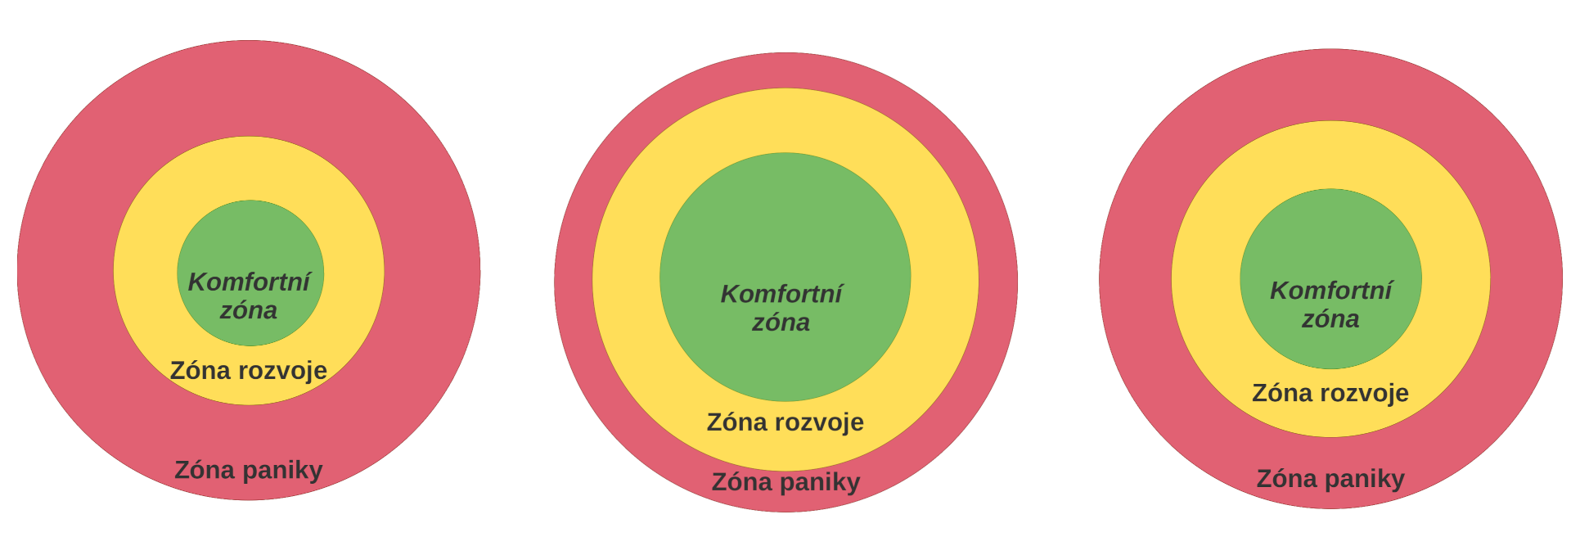
Principy společné práce – zóny učení

Slide 10
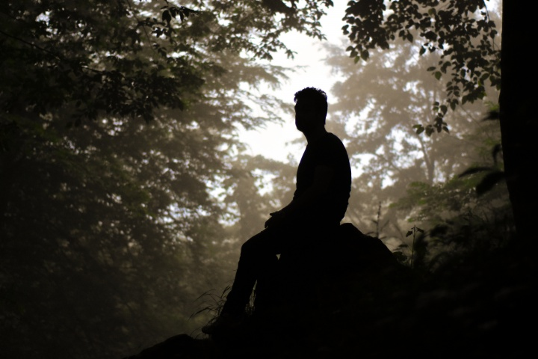
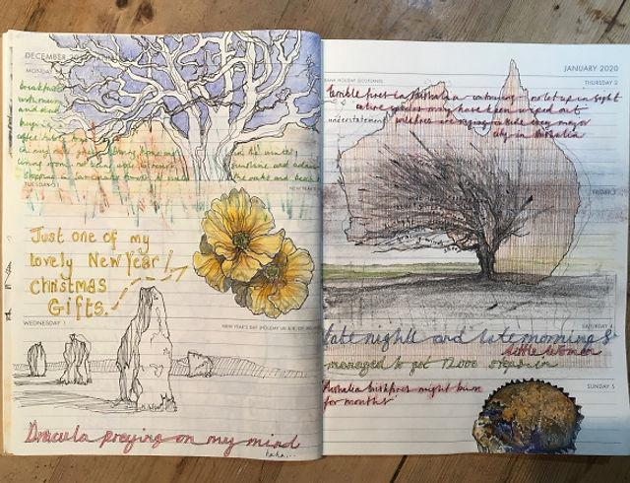
Principy společné práce – osobní místo a deník

